Slide 1

דמוקרטיה
בס"ד
עקרונות הדמוקרטיה
איסוף, ארגון עריכה – אילנית כהן – רכזת אזרחות

Slide 2
דמוקרטיה
דמוס = עם
קרטוס = שלטון.

Slide 3
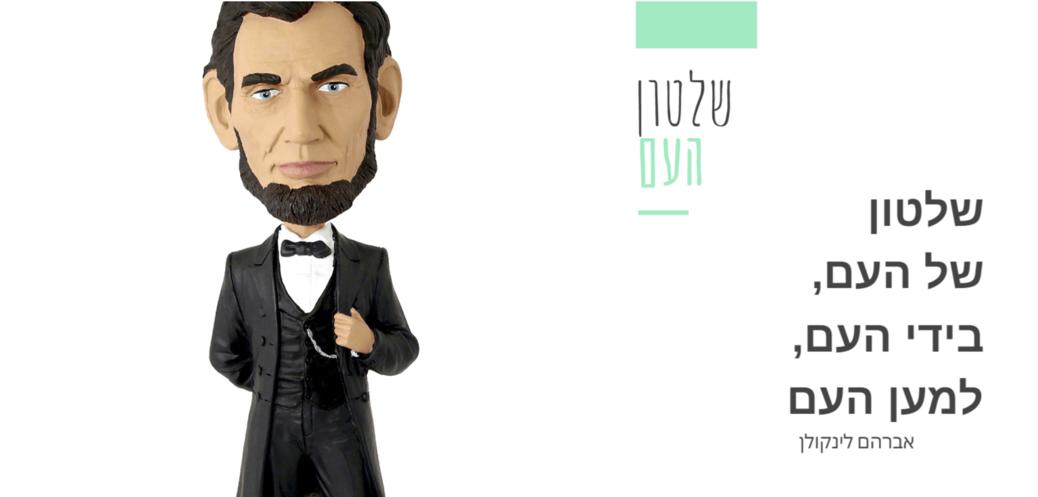

Slide 4
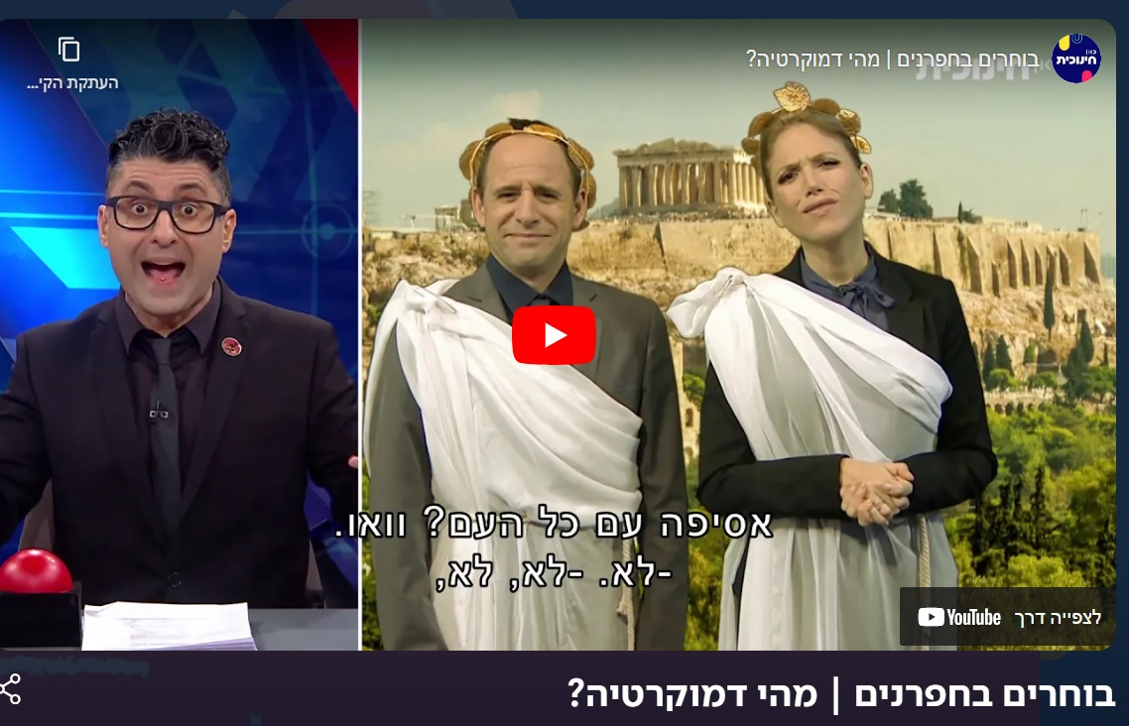
מהי דמוקרטיה ?

Slide 5
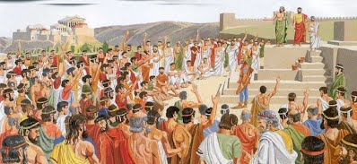
עקרון שלטון העם
דמוקרטיה ישירה - יוון העתיקה
בערי המדינה של מה שנקרא היום יוון, לפני כ-2500 שנים,
כל האזרחים היו מתאספים באמצעות התכנסות בכיכר העיר ("אגורה").
ומקבלים החלטות באופן ישיר ע"י בהצבעה.
הבעיה הייתה שלא כל העם נחשב לאזרחים.
קבלת החלטות הייתה ללא עבדים ונשים .
לסיכום:
ביוון העתיקה העם שלט על עצמו באופן ישיר

Slide 6
והיום?
בימינו כמעט ולא מתקיימות דמוקרטיות ישירות, וזאת מכמה סיבות:
גודל האוכלוסייה והאפשרות לנהל דיון מעמיק
חוסר מידע ומורכבות הבעיות
חוסר פנאי
מידע חסוי
הקצנת עמדות
שיתוק המערכת הפוליטית
לפיכך יש צורך בנציגים שמכירים היטב את המערכת הפוליטית,
מתעניינים בענייני הציבור יקדישו מזמנם לרכישת הידע הפוליטי
והמקצועי הדרוש.

Slide 7
עקרון שלטון העם
כלל האזרחים הם הריבון / העם הוא מקור הסמכות.
האזרחים בוחרים את הנציגים לשלטון
השלטון נבחר לזמן קצוב המוגדר בחוק
העם בוחר את נציגיו באופן ישיר או עקיף
עם = כל האזרחים החיים במדינה.
זהו אחד מעקרונות היסוד של הדמוקרטיה.

Slide 8
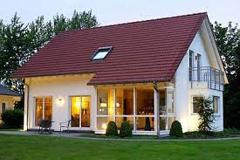
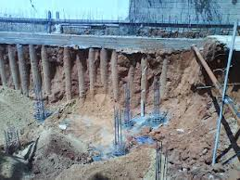
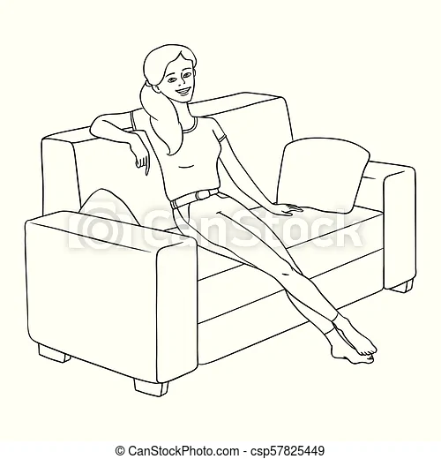
עקרונות הדמוקרטיה
שלטון העם
שלטון החוק
הכרעת הרוב
(על)
הגבלת השלטון
סובלנית
פלורליזם
הסכמיות

Slide 9
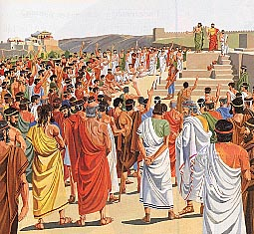
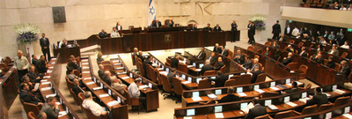
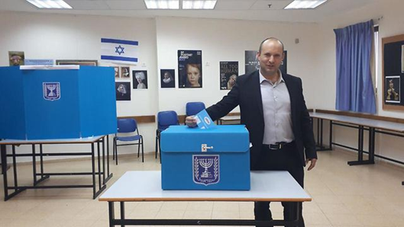
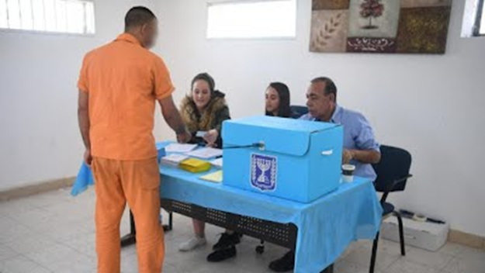
עקרון שלטון העם
דמוקרטיה עקיפה
דמוקרטיה ישירה
האזרחים בוחרים שלטון של נציגים לזמן קצוב המוגדר בחוק.
בישראל אנו בוחרים את נציגנו
לכנסת,
הכנסת בוחרת מתוכה את הממשלה.
אלו הם נציגינו.
כלל האזרחים שולטים בקבלת החלטות ומנהלים את ענייני המדינה.
בימינו : משאל עם כאמצעי מרכזי
להכרעות חברתיות

Slide 10
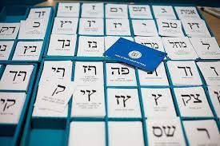
עקרון שלטון העם - דמוקרטיה עקיפה
בחירות הן תנאי ראשוני ובסיסי כדי להגדיר מדינה כדמוקרטית.
בחירות דמוקרטיות מאפשרות חילופי שלטון.
כדי שהבחירות ייחשבו לדמוקרטיות חייבים להתקיים בהן חמישה תנאים:
כלליות - כל האזרחים במדינה רשאים לבחור ולהיבחר
חשאיות - אף אחד לא יכול לדעת מה הצביע הבוחר
מחזוריות - הבחירות מתקיימות כל פרק זמן קבוע
שוות - לכל מצביע יש קול אחד בלבד
התמודדות חופשית - מאפשרת לכל האזרחים להתמודד
תוך שמירה על זכויות חופש הביטוי, חופש ההתאגדות.

Slide 11
עקרון שלטון העם
דמוקרטיה ישירה בימינו
רשויות השלטון מפנות שאלה אחת לכל אזרחי המדינה בנושא מרכזי מאד
והעם נדרש לענות בעד או נגד.
מאפשר לדעת מה עמדת הציבור .
המענה על השאלה מתבצע כמו בבחירות באמצעות הצבעה בקלפי,
אך במקום פתק של מפלגה שמים פתק של בעד או נגד.
החלטת העם מחייבת את הממשלה ואת הרשות המחוקקת, אלא אם כן נקבע שהמשאל מייעץ בלבד.

Slide 12
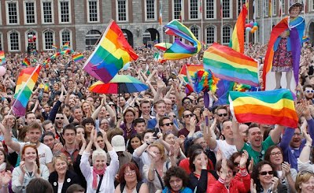
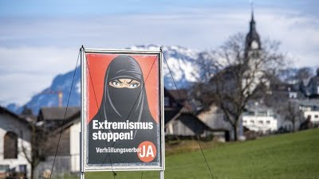
עקרון שלטון העם
דמוקרטיה ישירה בימינו
דוגמאות
משאל עם - באירלנד
משאל עם - בשווייץ
בשנת 2015 הצביעו יותר מ- 62% בעד קיום נישואים חד מיניים
בשנת 2018 הצביעו יותר מ-66% בעד קיום הפלות
בשנת 2019 הצביעו 82% בעד הקלה על חוקי הגירושין.
המון אירי חוגג את הניצחון במשאל העם על נישואין חד מיניים.
האם אתם בעד או נגד כיסוי מלא לפנים, כולל בורקה וניקאב, שהם כיסויים שנשים מוסלמיות עוטות
51.2% הצביעו נגד, ולכן מעכשיו תיאסר עטייה של כיסוי המכסה את הפנים.
שלט בקמפיין של המפלגה הלאומנית של שווייץ שהובילה את המהלך, מתוך רצון לבלום את האיסלאם הקיצוני, ולאו דווקא מתוך רצון להגן על כבוד האישה, או על הזכות לחיים ולביטחון של כולם מפני אנשים שישתמשו בכיסוי כדי לבצע פשעים.

Slide 13
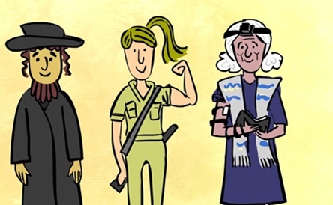
עקרון הפלורליזם
הכרה בריבוי / מגוון של דעות סגנונות ועמדות
של אנשים או של קבוצות
איך זה מתבטא ?
בתמיכה לקיום ולביטוי של מגוון דעות של אנשים או קבוצות.

Slide 14

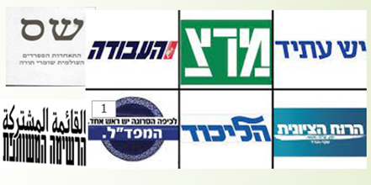
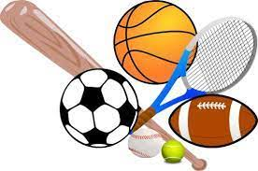

הפלורליזם בא לידי ביטוי במספר תחומים:
תחום חברתי
תחום פוליטי
תחום הספורט
תחום החינוך

Slide 15
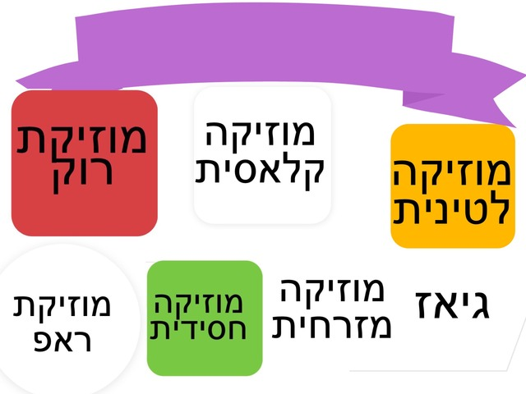
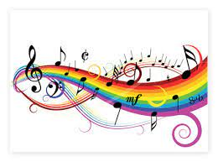
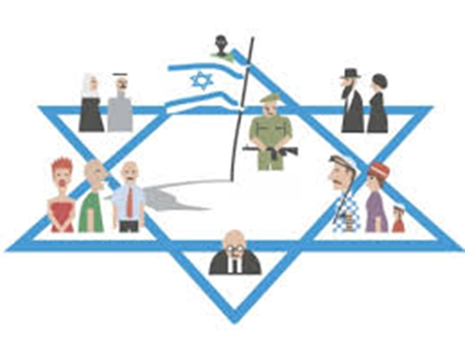
הפלורליזם בא לידי ביטוי במספר תחומים:
סגנונות מוזיקה:
האוכלוסייה בישראל:
מוזיקת רוק
מוזיקת פופ
מוזיקה ישראלית
מוזיקה מזרחית
מוזיקת טראנס
לאום וקבוצה אתנית (יהודי / ערבי / בדואי/ דרוזי)
מוצא (אשכנזי / מזרחי)
אמונה דתית (חילוני / דתי / אתאיסט)
נטייה פוליטית (ימני / שמאלני)
אמונה והעדפה (צמחונות, נטייה מינית)

Slide 16
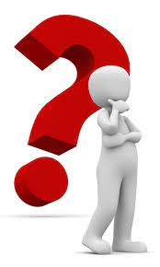
צפו בסרטון:
תארו לכם עולם
שבו כולם נראים אותו הדבר
חשבו:
מה חיובי ומה שלילי
בעולם שכזה?

Slide 17
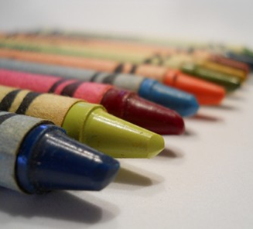
הנימוקים לחשיבותו של עיקרון הפלורליזם
היתרונות שבפלורליזם
קיום תחרות חופשית– בין קבוצות ובין ארגונים שונים
פיזור הכוח בחברה – הכוח אינו מרוכז בידי גוף אחד
הכרה בשוני – זכותם של בני האדם להיות שונים אלה מאלה
עולם מגוון ומעניין יותר – לא משעמם
פתיחות לרעיונות חדשים– האזרח בוחר בין מגוון רעיונות
מגוון של אפשריות בחירה
העולם מתפתח

Slide 18
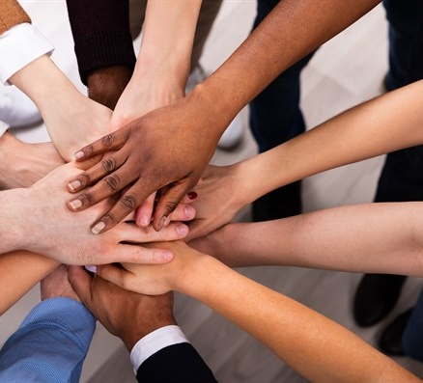
חסרונות בהכרה בריבוי / מגוון של דעות וסגנונות- פלורליזם
מחלוקות
מתחים
מריבות
אלימות מילולית ואלימות פיזית
אי יציבות בשלטון
ולכן יש צורך ב:
סובלנות
הסכמיות

Slide 19
עיקרון הסובלנות
הצג:
מה עומד בבסיסו ?
יחס מכבד
- למי?
לשונה, לדעותיו ולאורח חייו
מתי ?
בעת מחלוקת
- איך זה מתבטא ?
הימנעות מתגובות אלימות (פיזיות/מילוליות) או מהפעלת סמכות שלטונית כלפי עמדות מבקרות

Slide 20
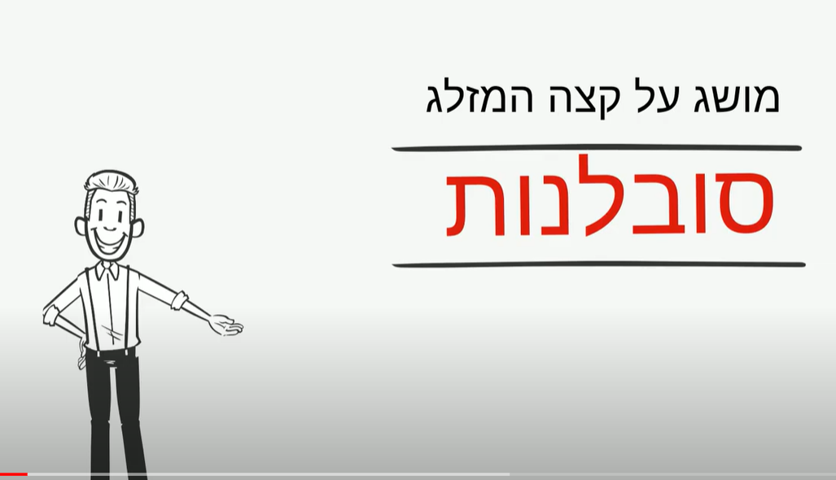

Slide 21
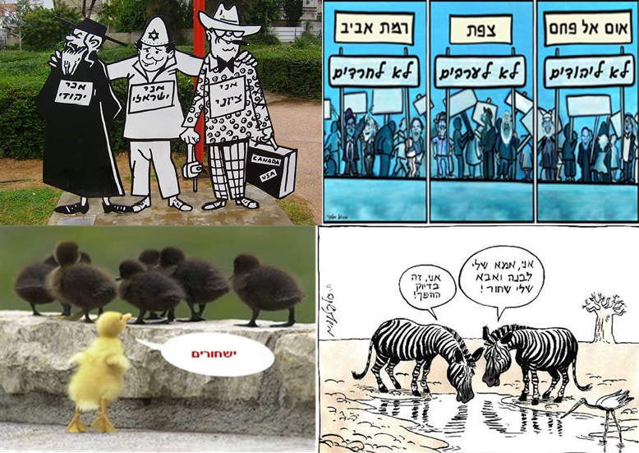

Slide 22
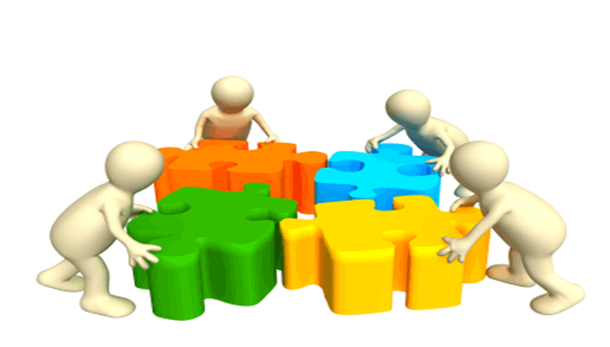
עיקרון ההסכמיות
הצג:
מה הוא אומר ?
הסכמה רחבה בין קבוצות בחברה .
על מה ?
על אופי החברה והמדינה ועל כללי המשחק הדמוקרטיים
מדוע ?
כדי לחזק את היציבות ולאפשר קיום יחד למרות חילוקי הדעות בתחומים השונים

Slide 23
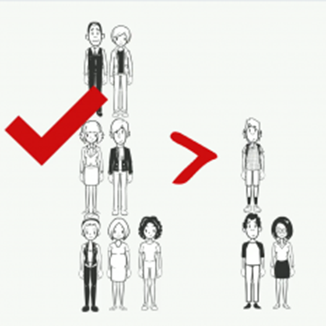
עקרון הכרעת הרוב
פרוצדורה לקבלת החלטות ולפתרון מחלוקות בדרך של שלום
ההכרעה המתקבלת היא זו של רוב המצביעים התומכים בה.
אסור לקבל החלטות הפוגעות באופן לא סביר בזכויות יסוד ובמיעוט על מנת למנוע עריצות הרוב

Slide 24
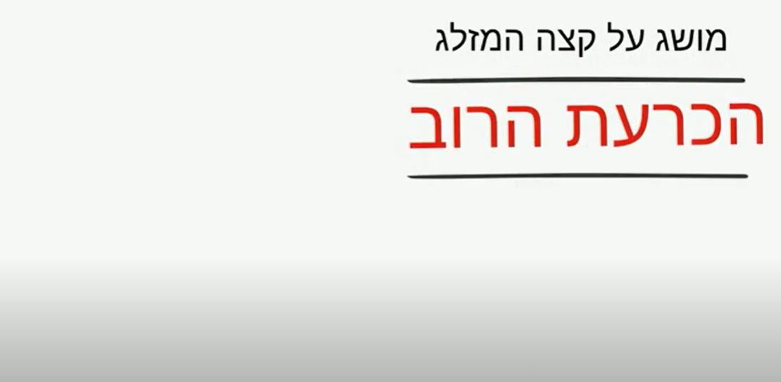
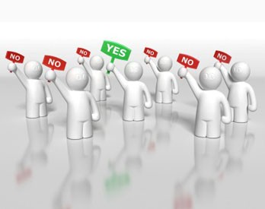

Slide 25
מהי עריצות הרוב?
מצב בו הרוב מדכא את המיעוט, פוגע בזכויות האדם והאזרח הבסיסיות
(חופש ההתארגנות, חופש הביטוי, חופש התנועה, ועוד).
הרוב מונע מהמיעוט לבטא את דעתו ובכך מונע אפשרות לשנות את ההחלטות שהתקבלו,
כלומר – מונע אפשרות של שינוי המצב בדרכי שלום.

Slide 26
ישנם ארבעה סוגי רוב אפשריים:
רוב רגיל (פשוט): הרוב מבין המצביעים בפועל.
רוב מוחלט (50% + 1): יותר מ-50%
מבעלי זכות ההצבעה:
רוב מיוחס: רוב מוחלט גדול.
לדוגמה: רוב מיוחס של % 75 בכנסת, כלומר 90 חברי כנסת. רוב מיוחס של 75% מחברי הכנסת נדרש כדי לפטר את נשיא.
רוב מיוחד: רוב מוגדר בנושא מסוים.
הרוב יכול להשתנות מהצבעה להצבעה, ובכך לקדם התדיינות, פשרה והסכמיות בין הסיעות בכנסת (שהן נציגי העם).

Slide 27
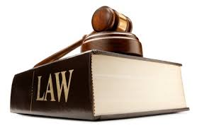
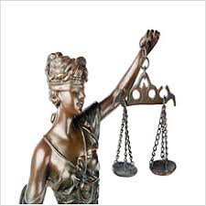
עקרון שלטון החוק
בס"ד

Slide 28
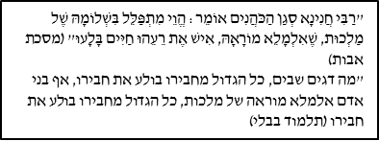
שֹׁפְטִים וְשֹׁטְרִים, תִּתֶּן-לְךָ בְּכָל-שְׁעָרֶיךָ, אֲשֶׁר יְהוָה אֱלֹהֶיךָ נֹתֵן לְךָ, לִשְׁבָטֶיךָ; וְשָׁפְטוּ אֶת הָעָם, מִשְׁפַּט-צֶדֶק.
לֹא תַטֶּה מִשְׁפָּט,לֹא תַכִּיר פָּנִים; וְלֹא-תִקַּח שֹׁחַד כִּי הַשֹּׁחַד יְעַוֵּר עֵינֵי חֲכָמִים, וִיסַלֵּף דִּבְרֵי צַדִּיקִם.
צֶדֶק צֶדֶק,תִּרְדֹּף-לְמַעַן תִּחְיֶה וְיָרַשְׁתָּ אֶת-הָאָרֶץ, אֲשֶׁר-יְהוָה אֱלֹהֶיךָ נֹתֵן לָךְ.
(דברים טז,יח-כ)

Slide 29
מהו?(חוק) כללי ההתנהגות/ הוראות של מותר ואסור
מה? (מטרת החוק) שמירה על הסדר
על מי?(החוק חל) החוקים מחייבים הן את האזרחים והן את
השלטון וצריכים להיות שוויוניים מבחינת תוכנם ואכיפתם .
מי?(מחוקק חוקים) הרשות המחוקקת(כנסת)
כיצד?(החוק חייב להיות) בהיר(ברור כך שניתן להבין את כוונתו לציבור)
ופומבי(מפורסם ונגיש לציבור)

Slide 30

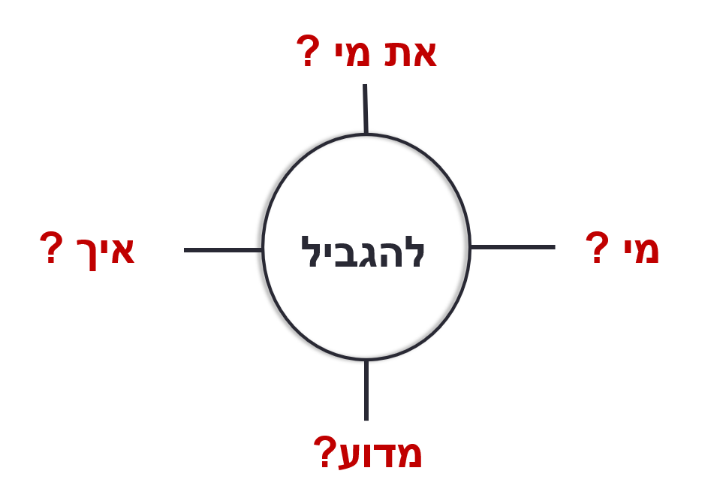
עקרון הגבלת השלטון

Slide 31
איך?
פיקוח וביקורת

Slide 32

מדוע?
מדוע צריך להגביל את השלטון?
השלטון מרכז בידו עוצמה רבה
שליטה על משאבים כלכליים
קרקעות, אוצרות טבע, מפעלים ממשלתיים, מיסים.
שליטה על משאבים אנושיים
מומחים המסייעים לממשלה בעיצוב וביצוע מדיניותה.
שליטה על מקורות מידע
בתחומי הפנים , החוץ והביטחון.
שליטה על מנגנוני אכיפה
משטרה , צבא.
השלטון עלול לנצל לרעה, לנהוג בעריצות ולפגוע בזכויות האדם.

Slide 33
מי?
מי מגביל את השלטון?
מנגנוני פיקוח וביקורת
מוסדיים:
מנגנוני פיקוח וביקורת
לא מוסדיים:
ביקורת על ידי אזרחים או קבוצות הפועלים מתוך יוזמה אישית
אומנות(שיר, קריקטורה...)
תקשורת
דעת קהל(הפגנה , מחאה, עצומה)
ביקורת על ידי מוסדות ,
שסמכותם ותפקידם לפעול מכוח החוק
מערכת (בית)המשפט
כנסת (הפרלמנט)
מוסד מבקר המדינה

